Slide 1


Hands On
04 Vulnerabilidades con White source Bolt

Slide 2
Hands On
Configurar CI con plantilla Visual Designer

Slide 3
Vulnerabilidades con WhiteSource Bolt
WhiteSource es el líder en gestión continua de seguridad y cumplimiento de software de código abierto.
Se integra en el proceso de compilación, independientemente de del lenguaje, herramientas de compilación o entornos de desarrollo.
Funciona de forma automática, continua y silenciosa en segundo plano, verificando la seguridad, las licencias y la calidad de sus componentes de código abierto con la base de datos definitiva de repositorios de código abierto de WhiteSource que se actualiza constantemente.

Slide 4
Vulnerabilidades con WhiteSource Bolt
WhiteSource Bolt, una solución ligera de gestión y seguridad de código abierto desarrollada específicamente para la integración con Azure DevOps.
No ofrece capacidades de alerta en tiempo real como la plataforma Completa
Sí que nos va a permitir:
Detectar y remediar componentes vulnerables de código abierto.
Genere informes completos de inventario de código abierto por proyecto o compilación.
Exigir el cumplimiento de la licencia de código abierto, incluidas las licencias de dependencias.
Identificar bibliotecas de código abierto desactualizadas con recomendaciones para actualizar.

Slide 5
Vulnerabilidades con WhiteSource Bolt
Activar WhiteSource Bolt
Lo primero será activar WhitSource Bolt.
Abrimos el proyecto generado y vamos a Pipelines
Accedemos a la pestaña Whie Source Bolt e introducimos el correo electrónico y la empresa. Pulsamos GetStarted

Slide 6
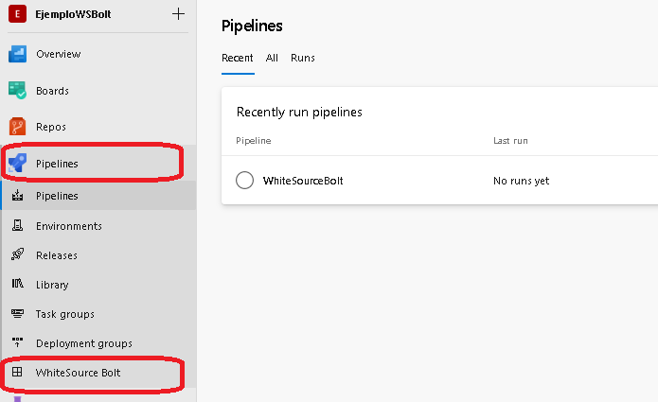
Vulnerabilidades con WhiteSource Bolt
Activar WhiteSource Bolt

Slide 7
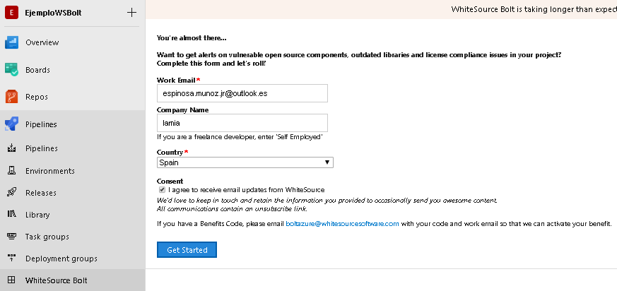
Vulnerabilidades con WhiteSource Bolt
Activar WhiteSource Bolt
Rellenamos los datos que nos pide

Slide 8
Vulnerabilidades con WhiteSource Bolt
Activar WhiteSource Bolt
El ejemplo tiene un código Java aprovisionado por el generador de demostración DevOps de Azure.
Se utilizará la extensión WhiteSource Bolt para verificar los componentes vulnerables presentes en este código.
Pinchamos en Pipelines y vemos una Pipeline que no se ha ejecutado todavía.
Pinchamos en dicha Pipeline y en Run Pipeline

Slide 9
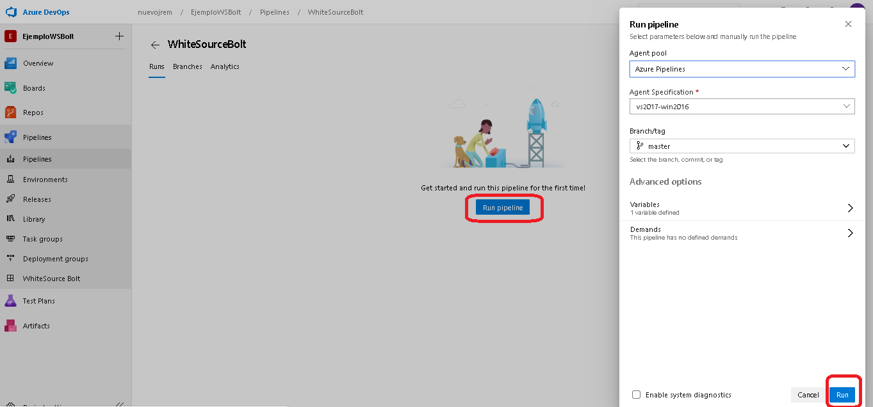
Vulnerabilidades con WhiteSource Bolt
Activar WhiteSource Bolt

Slide 10
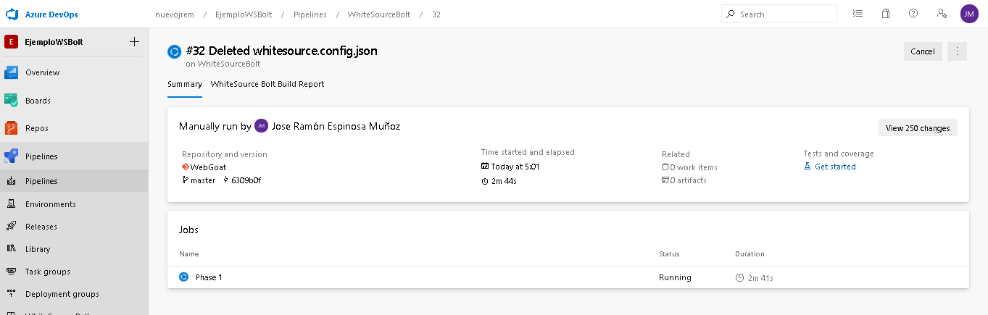
Vulnerabilidades con WhiteSource Bolt
Activar WhiteSource Bolt
La pipeline se encola y se ejecuta. El proceso puede tardar

Slide 11
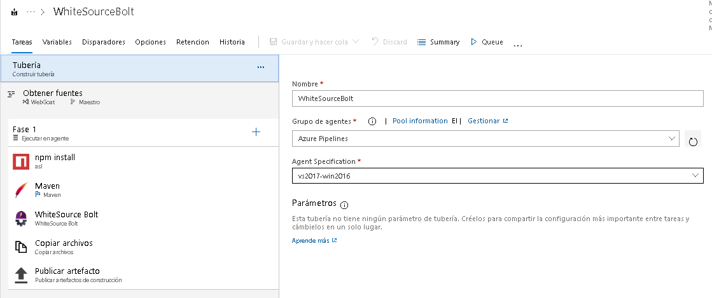
Vulnerabilidades con WhiteSource Bolt
Activar WhiteSource Bolt
Vamos a ver los pasos de compilación que tiene mientras se ejecuta: Pulsamos Edit.

Slide 12
Vulnerabilidades con WhiteSource Bolt
Activar WhiteSource Bolt
Vamos a ver los pasos de compilación que tiene mientras se ejecuta:
Npm install: Instala y publica paquetes npm necesarios para la compilación
Maven: Construye el código Java con el archivo pom xml proporcionado
WhiteSource Bolt: Escanea el código en el directorio de trabajo / directorio raíz provisto para detectar vulnerabilidades de seguridad, licencias de código abierto problemáticas
Copiar Archivos: Copia los archivos JAR resultantes desde el origen a la carpeta de destino utilizando patrones de coincidencia
Publicar Artefactos de construcción

Slide 13
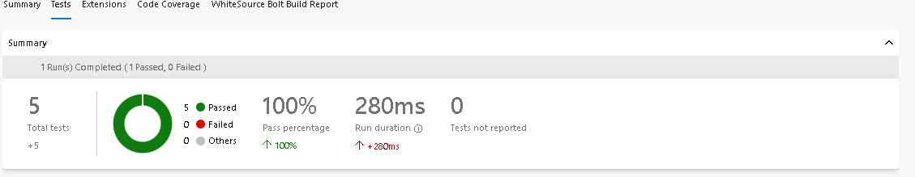
Vulnerabilidades con WhiteSource Bolt
Activar WhiteSource Bolt
Si vemos el resultado, mirando las pestañas tests y White Source Bolt Build Report:

Slide 14
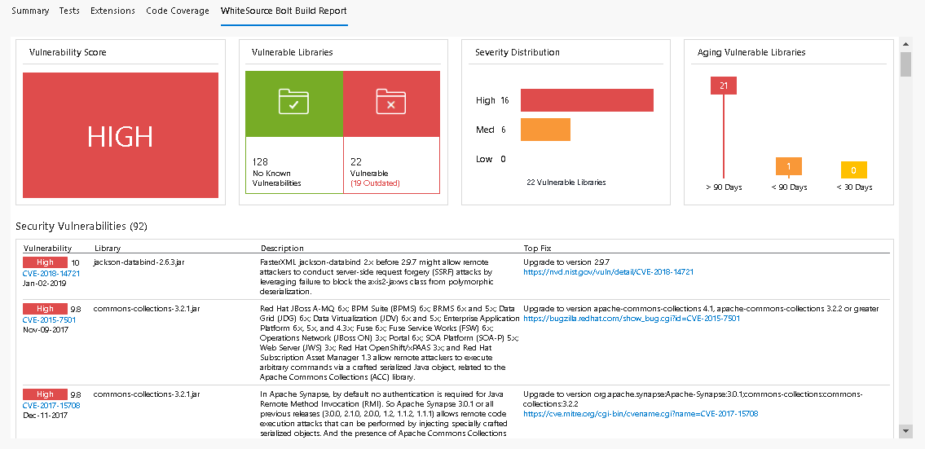
Vulnerabilidades con WhiteSource Bolt
Activar WhiteSource Bolt
Si vemos el resultado, mirando las pestañas tests y White Source Bolt Build Report:

Slide 15
Vulnerabilidades con WhiteSource Bolt
Activar WhiteSource Bolt
El panel de seguridad muestra la vulnerabilidad de la compilación. Este informe muestra la lista de todos los componentes de código abierto vulnerables con puntaje de vulnerabilidad, bibliotecas vulnerables, distribución de gravedad.
Muestra también los Riesgos de Licencia y cumplimiento
WhiteSource Bolt también rastrea bibliotecas obsoletas en el proyecto, obteniendo toda la información detallada y enlaces a nuevas versiones y recomendaciones.

Slide 16
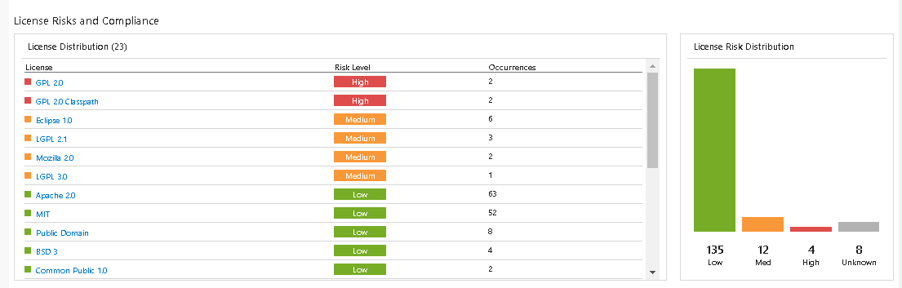
Vulnerabilidades con WhiteSource Bolt
Activar WhiteSource Bolt
Muestra también los Riesgos de Licencia y cumplimiento

Slide 17
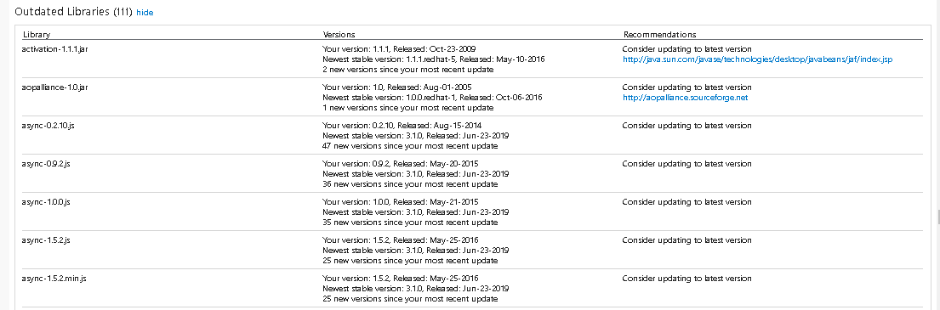
Vulnerabilidades con WhiteSource Bolt
Activar WhiteSource Bolt
WhiteSource Bolt también rastrea bibliotecas obsoletas en el proyecto, obteniendo toda la información detallada y enlaces a nuevas versiones y recomendaciones.

Slide 18
Labs
Vulnerabilidades con White source Bolt

